Slide 1





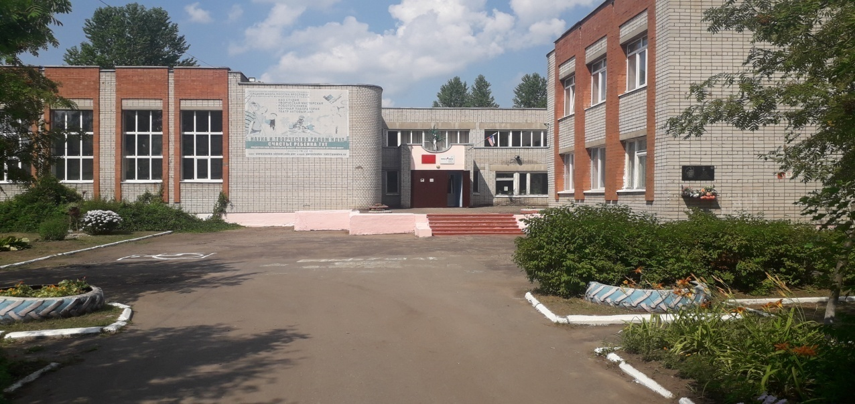
Ярославская область
Муниципальное общеобразовательное учреждение
«Средняя школа поселка Ярославка»
Ярославского муниципального района
ВСЕРОССИЙСКИЙ КОНКУРС
«РОССИЙСКАЯ ОРГАНИЗАЦИЯ ВЫСОКОЙ СОЦИАЛЬНОЙ ЭФФЕКТИВНОСТИ»
По результатам деятельности за 2023 год
По результатам деятельности за 2022 год

Slide 2

Номинация: «За лучшие условия работникам с семейными обязанностями в организациях непроизводственной сферы»
2021 2022 2023
2021 2022 2023

Slide 3








Гарантии в сфере режима труда и отдыха
Установление режима гибкого рабочего времени, режима неполного рабочего дня одному из родителей, имеющих ребенка (детей) в возрасте до 18 лет.
Предоставление обоим супругам, работающим на одном предприятии, права на одновременный уход в отпуск (при их желании)
Предоставление работникам дополнительного оплачиваемого отпуска в связи с регистрацией брака (3 календарных дня), в связи с рождением ребенка (мужу – 3 календарных дня), в связи со смертью близких родственников (3 календарных дня).
Предоставление, по желанию супруга, ежегодного оплачиваемого отпуска в удобное для него время в период нахождения его супруги в отпуске по беременности и родам (вне зависимости от количества детей).
Гарантии в сфере режима труда и отдыха
Предоставление родителям дополнительного отпуска продолжительностью не менее одного календарного дня в период празднования Дня Знаний (1 сентября), призыва детей на воинскую службу (проводы в армию), свадьбы детей и т.д.
Предоставление дополнительного отпуска без сохранения заработной платы работникам, осуществляющим уход за престарелыми родителями, больным членом семьи в соответствии с медицинским заключением.
Предоставление родителям дополнительного отпуска без сохранения заработной платы в продолжение ежегодного основного оплачиваемого отпуска в период школьных каникул детей до достижения ими 18 лет (вне зависимости от количества детей)
Предоставление работнику ежегодного отпуска (часть отпуска) в другое время, не предусмотренное графиком отпусков при наличии у работника путевки на санитарно-курортное лечение по медицинским показателям.

Slide 4

Медицинское обслуживание и оздоровление
Обеспечение наличия аптечек первой помощи работникам, питьевой водой.
Работодатель совместно с профсоюзным органом обеспечивают эффективное использование средств на санаторно-курортное лечение. Осуществляют мероприятия по организации и финансированию летнего оздоровления и отдыха работников и их детей за счет средств областного и муниципального бюджетов.
Медицинский осмотр для женщин с акцентированием внимания на репродуктивной функции.
Работники при прохождении диспансеризации в порядке, предусмотренном законодательством в сфере охраны здоровья, имеют право на освобождение от работы на один рабочий день с сохранением за ними места работы (должности) и среднего заработка.
Работодатель совместно с выборным органом первичной профсоюзной организации проводят социально-культурные и физкультурно-оздоровительные мероприятия в организации.
Работники образовательной организации в случае болезни имеют право в течение года на три дня неоплачиваемого отпуска, который предоставляется по письменному заявлению работника без предъявления медицинского документа, удостоверяющего факт заболевания.

Slide 5
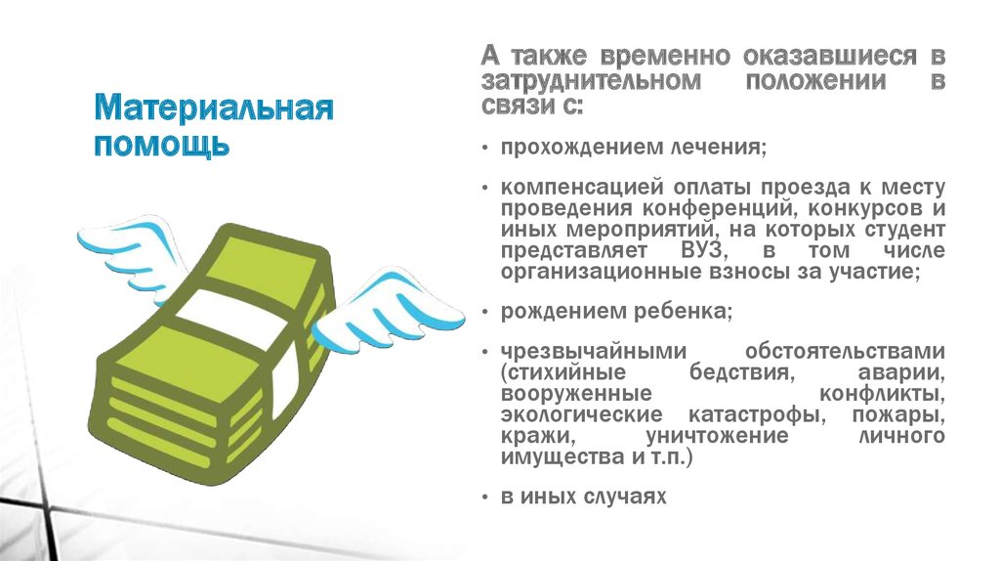
Социальные гарантии работникам с семейными обязанностями
(положение об оказании материальной помощи членам
ППО МОУ СШ п.Ярославка ЯМР)
Оказание материальной помощи родителям при рождении ребенка (вне зависимости от количества детей).
Оказание материальной помощи в связи с бракосочетанием (впервые).
Оказание материальной помощи в связи с уходом из жизни близкого родственника
Оказание материальной помощи работникам при подготовке детей к школе (собери ребенка в школу).
Оказание материальной помощи в связи с уходом из жизни близкого родственника
Оказание материальной помощи в связи с уходом из жизни близкого родственника
Дополнительные выплаты работникам в связи с юбилейной датой (50,55,60 и т.д.).
Дополнительные выплаты работникам в связи с памятной датой (20,25,30,35,40,45).
Обеспечение детей работников подарками к праздникам (Новый год, День защиты детей и т.д.).
Дополнительные выплаты в случаях тяжелого материального положения.
Возмещение (частичное) работникам проезда в пансионаты, базы отдыха, детские оздоровительные учреждения и т.п.

Slide 6
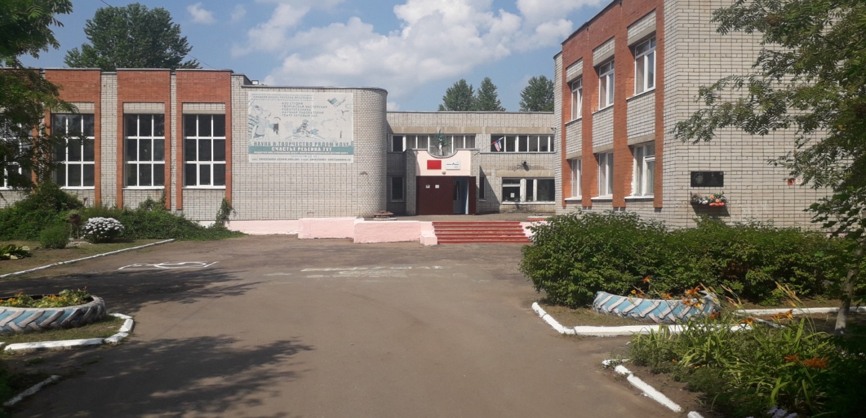
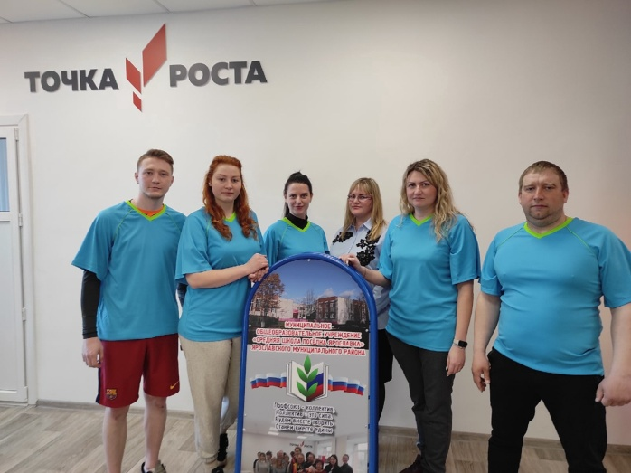
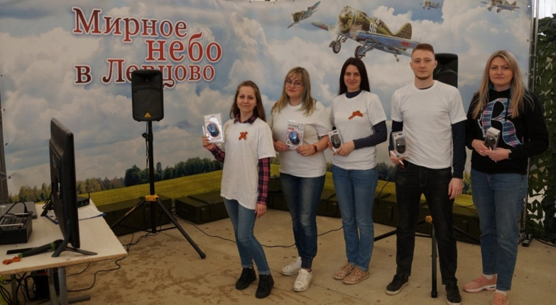
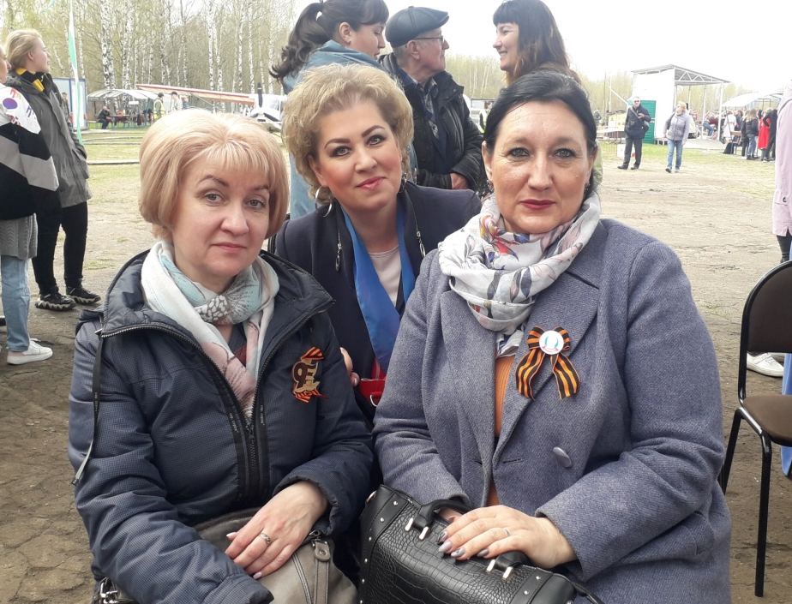
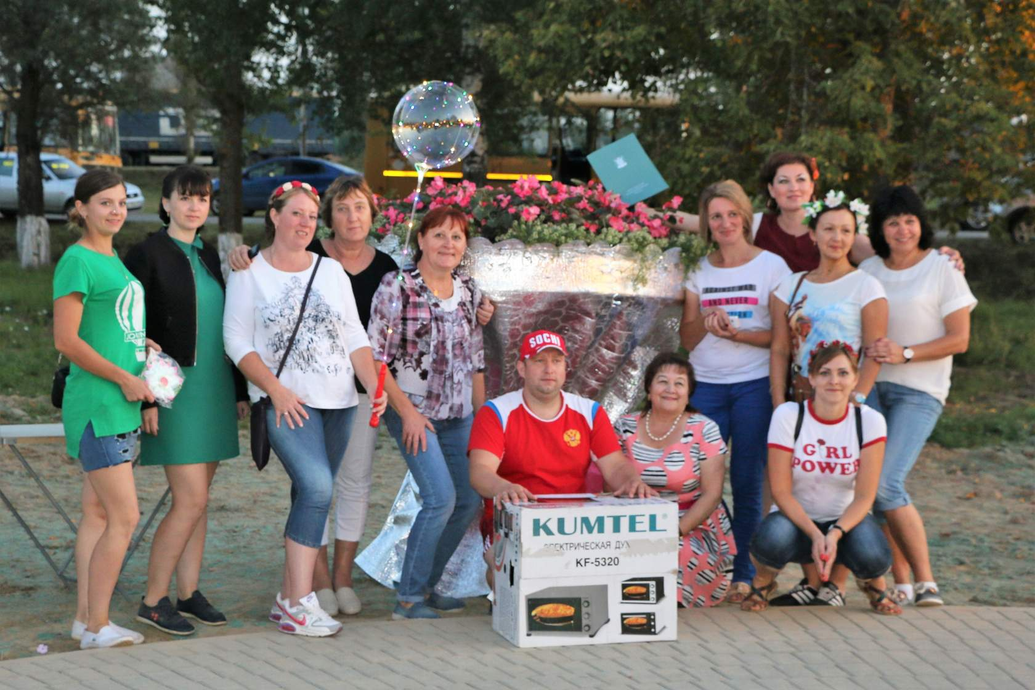
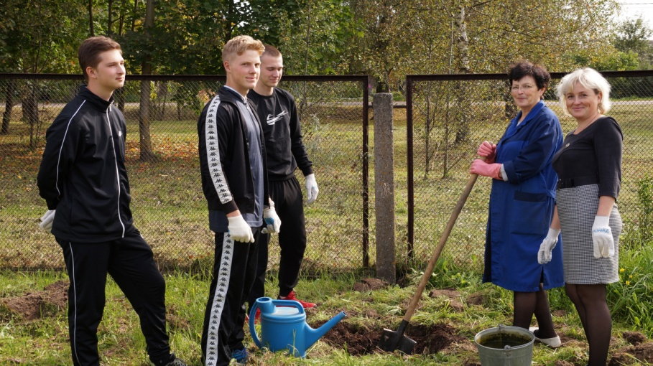
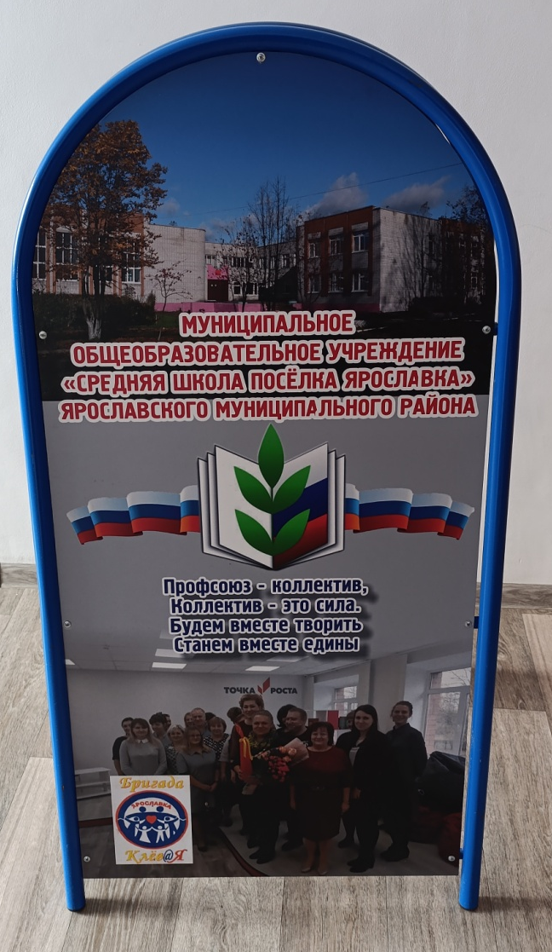

мы в социальных сетях
Адрес: 150505 Ярославская обл., Ярославский р-н,
поселок Ярославка, д. 2Г
Адрес электронной почты: yaroslavka-soh@yandex.ru
Сайт: https://yaroslavka-school.edu.yar.ru/index.html
https://vk.com/club185852240

